Slide 1


CHÀO MỪNG CÁC EM
CÙNG ĐẾN VỚI TIẾT HỌC HÔM NAY!

Slide 2






KHỞI ĐỘNG
Trò chơi
“Vượt qua thử thách”
217
3
108
5
+
+
?
220
113
?

Slide 3


THứ hai ngày 14 tháng 3 năm 2022
Toán
Bài 85: Luyện tập

Slide 4

NỘI DUNG BÀI HỌC
1.Luyện tập
2. Vận dụng
3. Củng cố kiến thức

Slide 5



Luyện tập
I
Bài 1. Tính
209
376
597
122
143
48
625
7
+
+
+
+
?
?
585
719
191
?
?
632

Slide 6





Luyện tập
I
Bài 2. Đặt tính rồi tính
285 + 507 164 + 53 216 + 8
318 + 142 248 + 25 159 + 6
285
507
792
164
53
217
216
8
224
318
142
460
248
25
273
159
6
165
+
+
+
+
+
+

Slide 7
Thứ ba ngày 15 tháng 3 năm 2022
Toán
Bài 85: Luyện tập(Tiết 2)

Slide 8





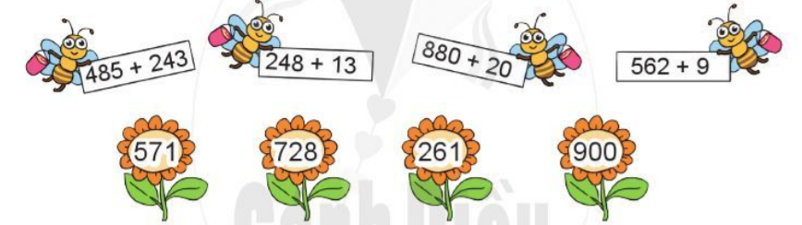


Luyện tập
I
Bài 3. Chọn kết quả đúng với phép tính
485 + 243 = 728
248 + 13 = 261
880 + 20 = 900
562 + 9 = 571

Slide 9
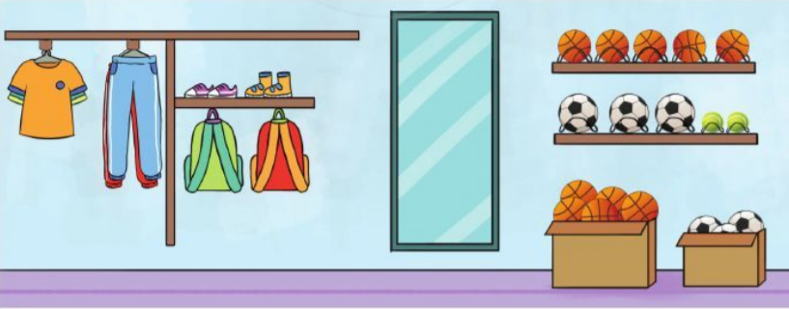
VẬN DỤNG
I
Bài 4. Một cửa hàng bán đồ thể thao đã nhập về 185 quả bóng đá, số bóng rổ cửa hàng nhập về nhiều hơn số bóng đá 72 quả. Hỏi cửa hàng đó đã nhập về bao nhiêu quả bóng rổ?
Cửa hàng đó đã nhập về số quả bóng rổ là:
185 + 72 = 257 (quả)
Đáp số: 257 quả bóng rổ

Slide 10





  HƯỚNG DẪN VỀ NHÀ
  Hoàn thành bài tập trong SGK
Chuẩn bị bài mới

Slide 11
Hẹn gặp lại các con vào tiết học sau!

